Slide 1
Праздник осени
К внеклассному занятию
в 1 классе

Slide 2
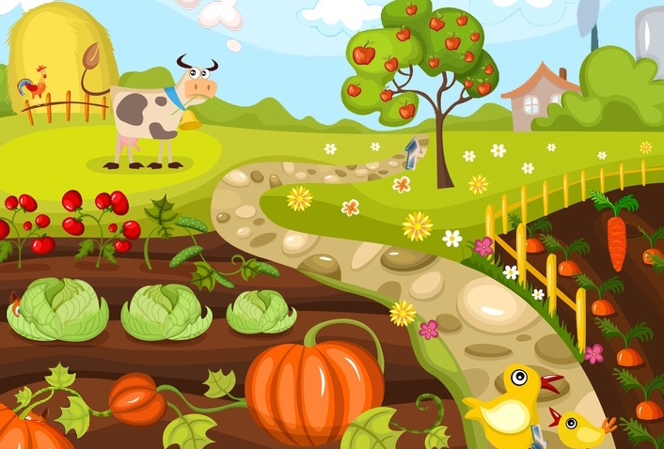
Куда мы пришли?

Slide 3
Будем играть.
Отгадай, что там?
Это …
Я думаю, там …

Slide 4
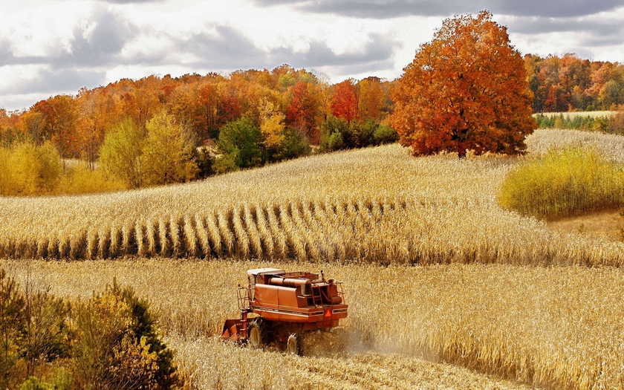
Куда мы пришли?

Slide 5
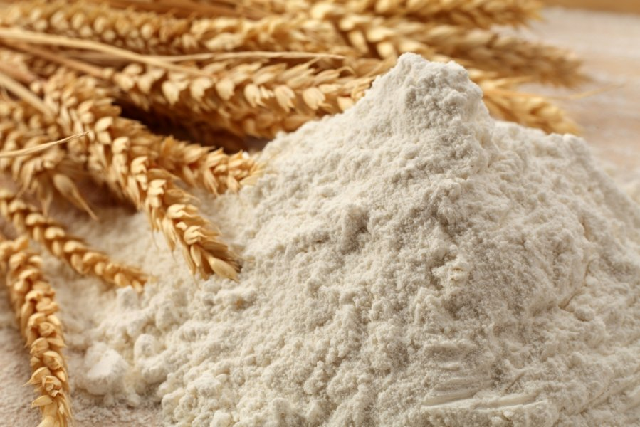
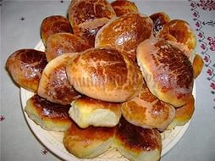
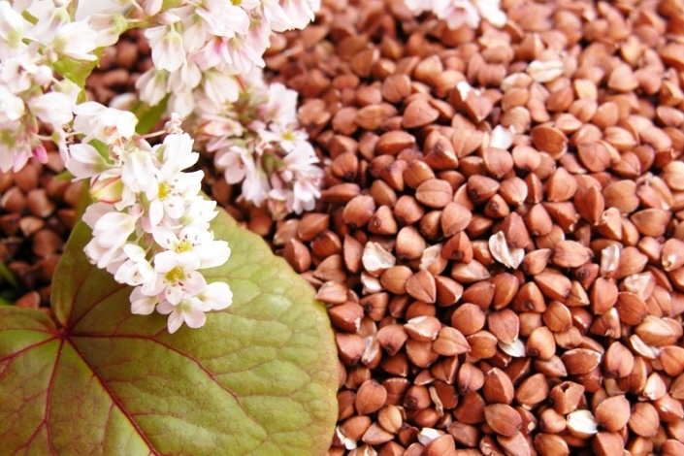
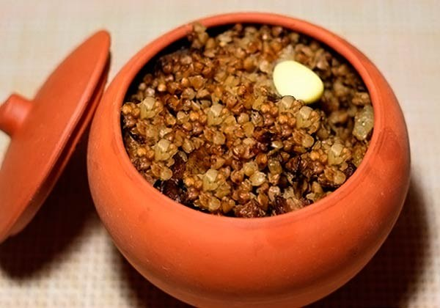
Я принёс для вас муки !
Значит, будут пироги.
Я принёс вам гречки!
Будет каша в печке.

Slide 6
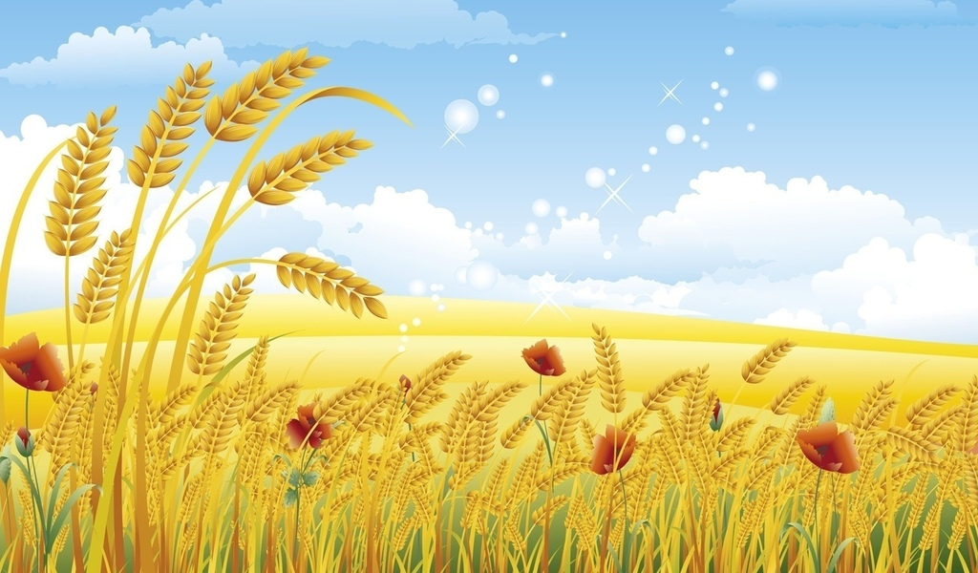
Прочитайте:
Как называется?
Осенью в лесу комбайны собирают урожай.

Slide 7
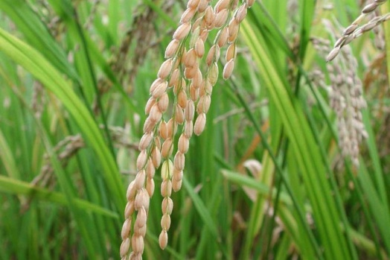
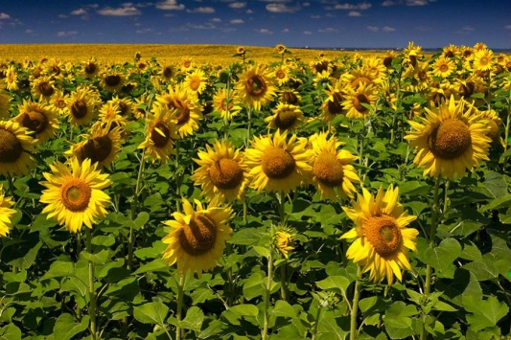
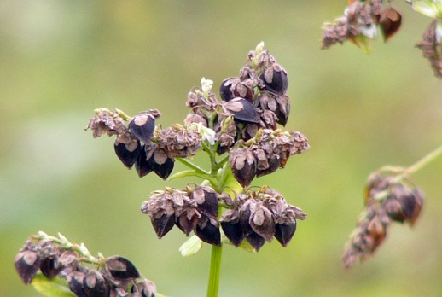
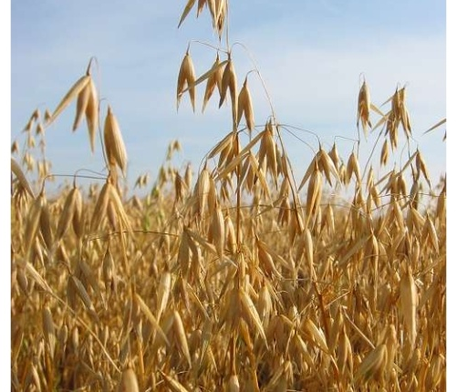
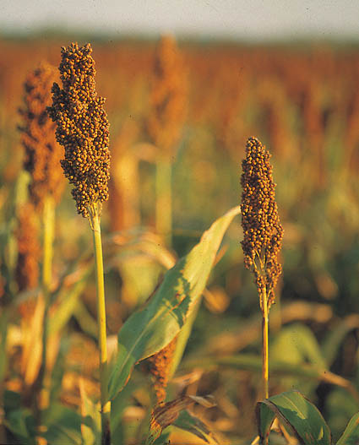
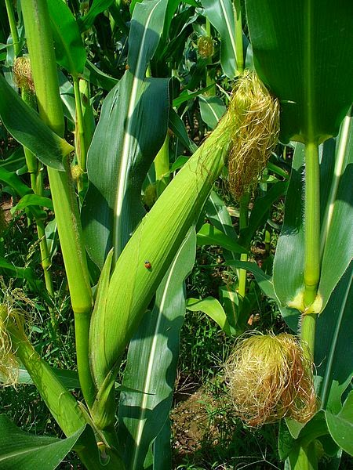
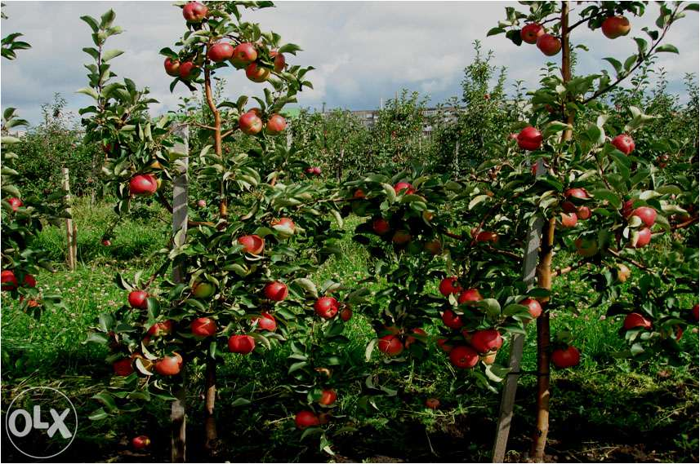
Что не растёт в поле?
Работайте парами. Как называется?

Slide 8
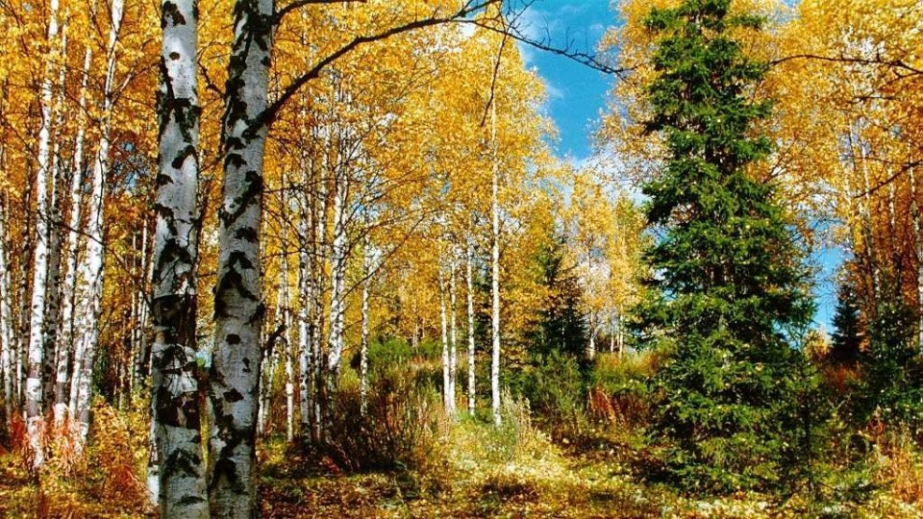

Slide 9
Осенняя песенка.
Осень,осень,осень снова к нам пришла.
Осень,осень,осень-чудная пора .
В золотом наряде парки и сады.
Осень, осень ждали с нетерпеньем мы.
А в лесу чудесно - просто красота!
И тропинка тянется прямо вдоль пруда.
На кустах калины ягоды висят,
За пенёчком прячутся шляпки у опят.
Белка на поляне шишечки грызёт,
Ёжик босоногий по лесу идёт.
На спине у ёжика яблоки, грибы.
Ёжик, правда, любишь осени дары?
.

Slide 10
Собери одинаковые листья.
Какие грибы растут в лесу осенью?
Собери слово из букв.

Slide 11
Вам понравился урок?
Как вы работали?

